Slide 1

计 算 智 能
Computational Intelligence
进 化 计 算
Evolutionary Computation
计算机与通信工程学院

Slide 2
编写遗传算法程序，求解下述旅行商问题。
作业2
一个旅行商人要拜访全国31个省会城市，首先从某省会城市出发，希望能够找到一条最短路径，途经给定的所有省会城市，最后返回原出发省会城市，并且各省会城市都被访问一次且仅有一次后再回到原出发省会城市，要求找出一条最短的巡回路径。已知31个省会坐标：C= [1304 2312; 3639 1315; 4177 2244; 3712 1399; 3488 1535; 3326 1556; 3238 1229; 4196 1004; 4312 790; 4386 570; 3007 1970; 2562 1756; 2788 1491; 2381 1676; 1332 695; 3715 1678; 3918 2179; 4061 2370; 3780 2212; 3676 2578; 4029 2838; 4263 2931; 3429 1908; 3507 2367; 3394 2643; 3439 3201; 2935 3240; 3140 3550; 2545 2357; 2778 2826; 2370 2975]，距离单位为km。
如何编码？如何计算适应度值？如何设计选择、交叉、变异算子？

Slide 3
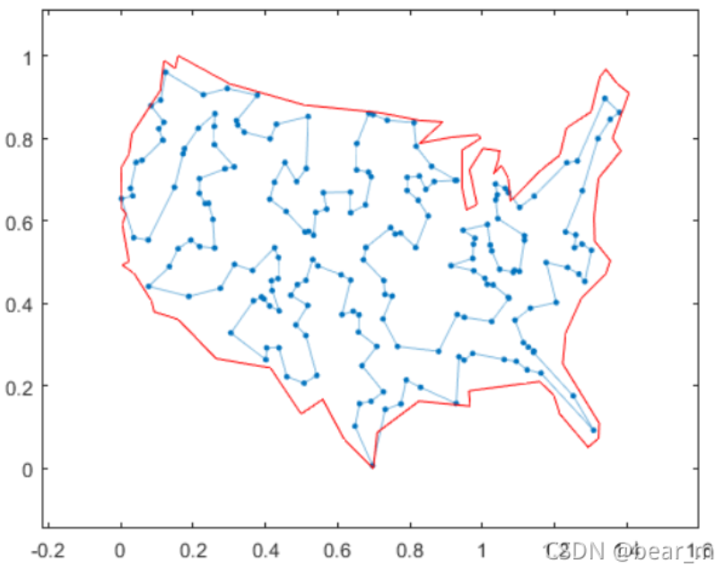
旅行商问题Traveling Salesman Problem(TSP)
旅行商问题Traveling Salesman Problem(TSP)是一个经典的组合优化问题。旅行商问题是这样一个问题：给定一系列城市和每对城市之间的距离，求解访问每一座城市一次并回到起始城市的最短回路。它是组合优化中的一个NP-Hard困难问题，在 运筹学和理论计算机科学 中非常重要。如图所示，需要找到一条路径穿过图中生成的所有点。
https://blog.csdn.net/bear_miao/article/details/121247588

Slide 4
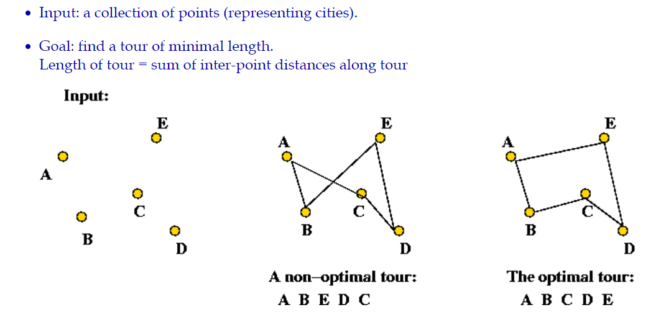
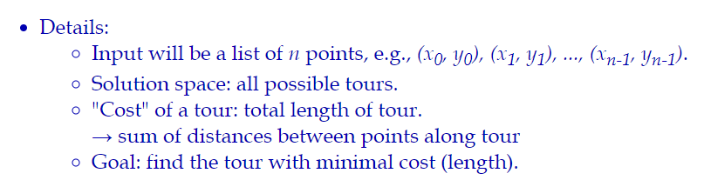
TSP问题描述
在平面已知位置的n个点中，从某点出发寻找一条最短的路径满足：
1. 必须经过所有n个点。
2. 路径上的点有且仅出现一次。
3. 路线是一条环路，从某点出发最终必须回到起点。即该路径是回路。

Slide 5
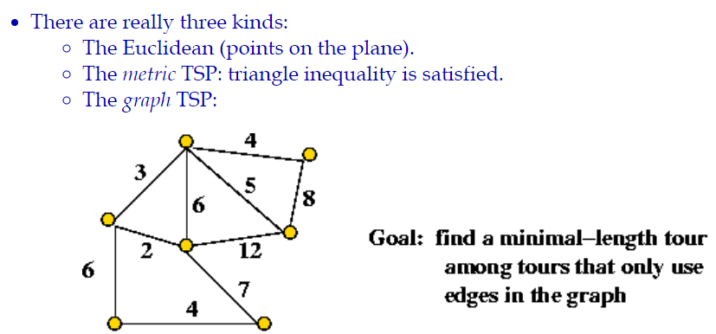
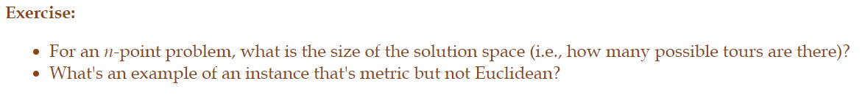

Slide 6
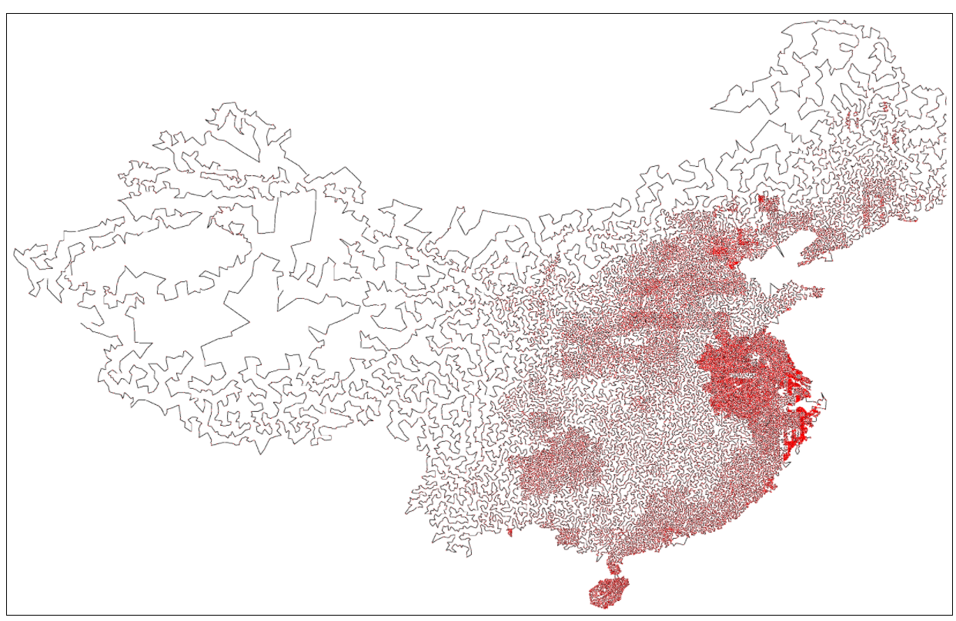
This is a tour for the ch71009 TSP instance. It has length 4,566,563. The tour was found by Hung Dinh Nguyen——China - 71,009 Cities

Slide 7
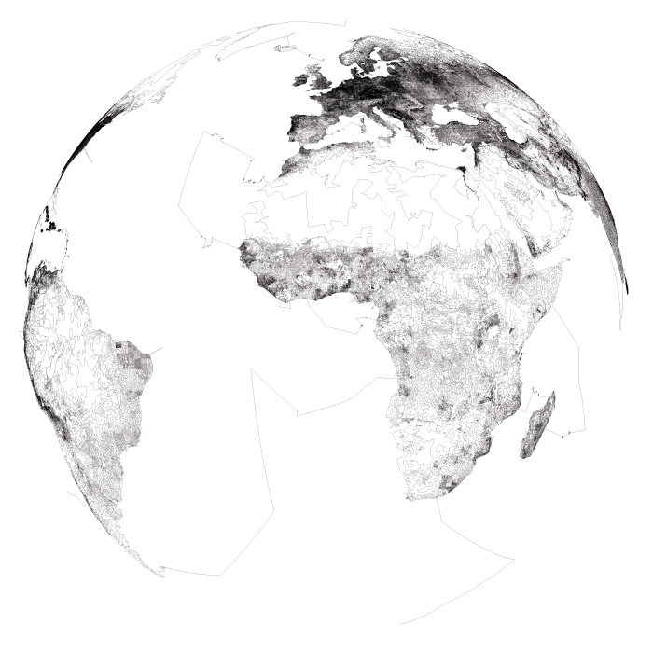
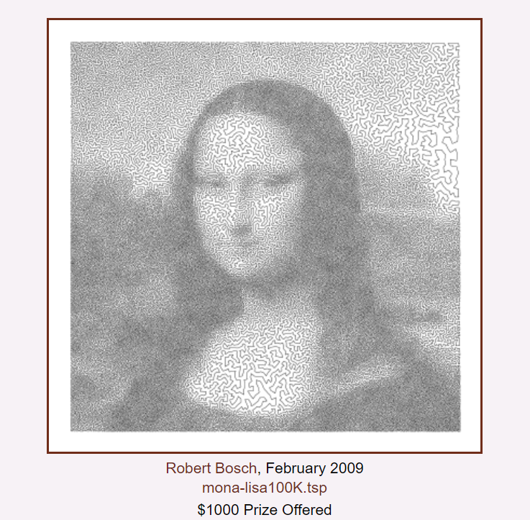
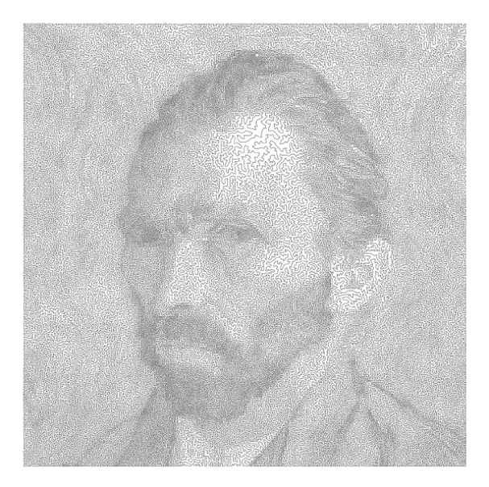

Slide 8
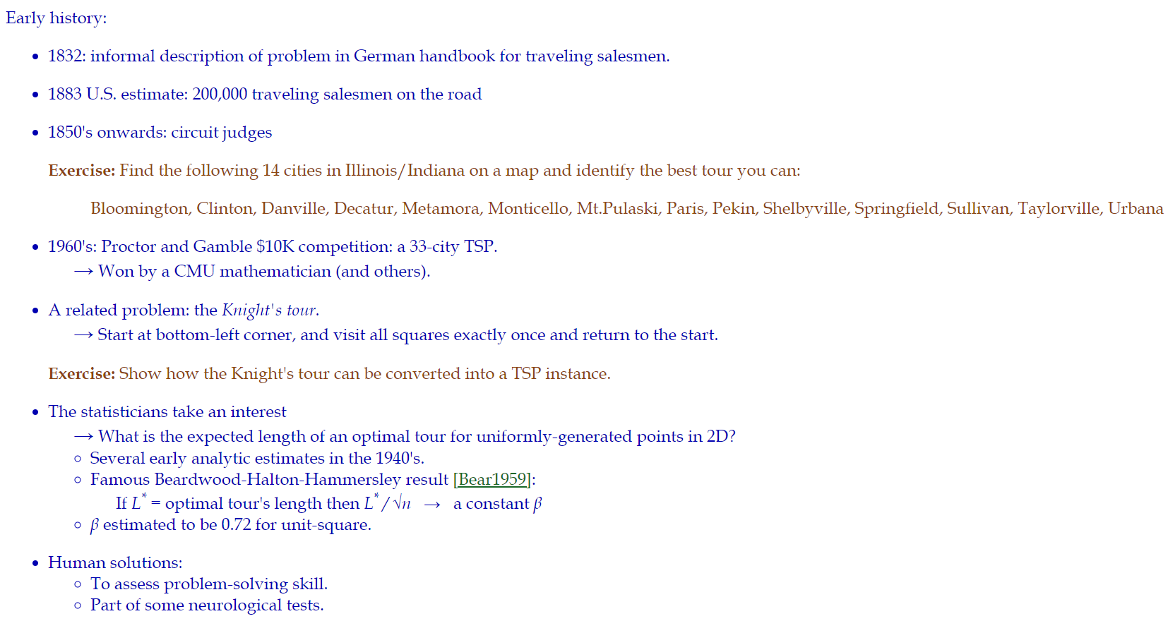
Some history

Slide 9
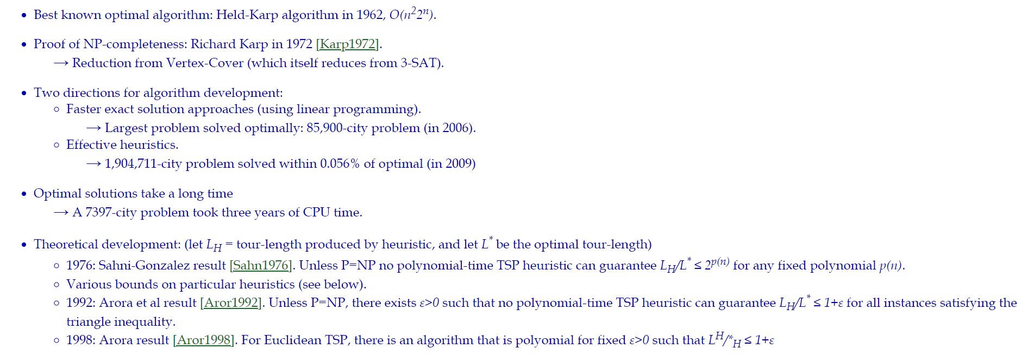
Some milestones:
https://www2.seas.gwu.edu/~simhaweb/champalg/tsp/tsp.html
Extreme Algorithms (gwu.edu)

Slide 10
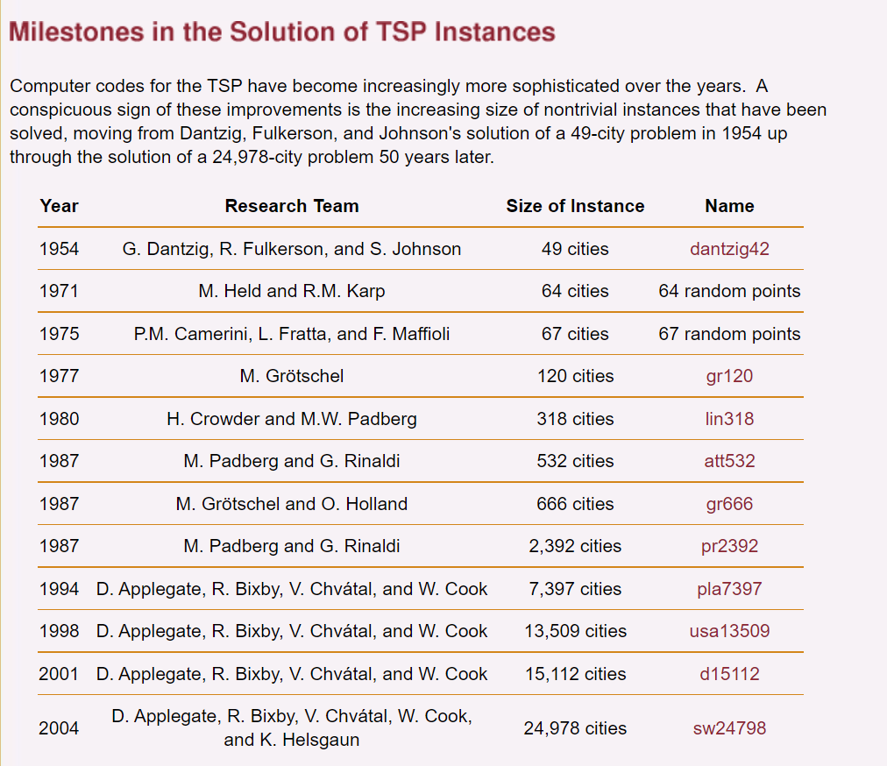
TSPLIB (uni-heidelberg.de)
Traveling Salesman Problem (uwaterloo.ca)

Slide 11
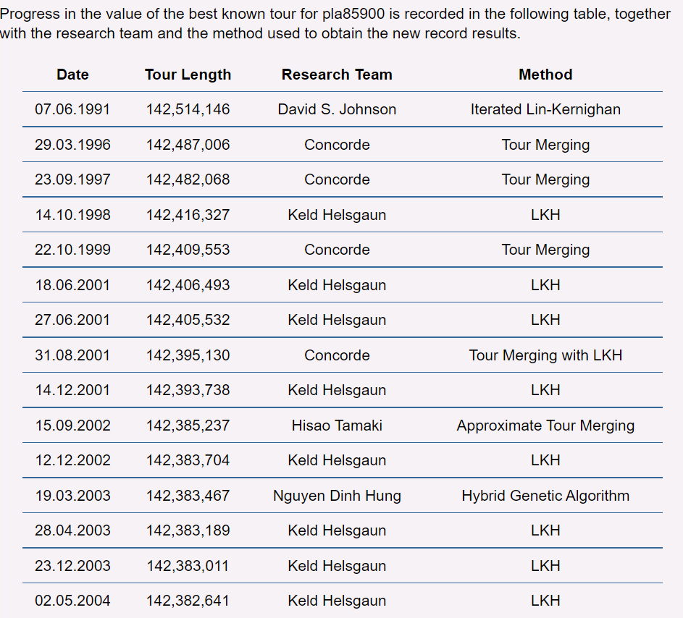
15 year Race for better tours
The largest solved instance of the traveling salesman problem consists of a tour through 85,900 cities in a VLSI application that arose in Bell Laboratories in the late 1980s.

Slide 12
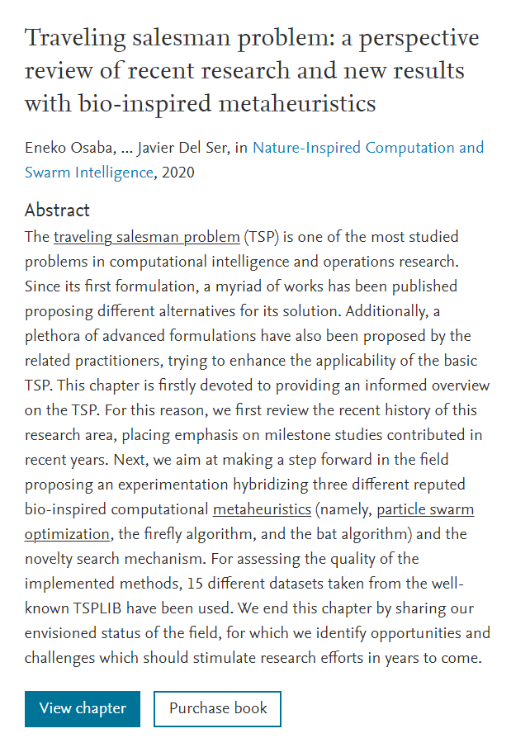
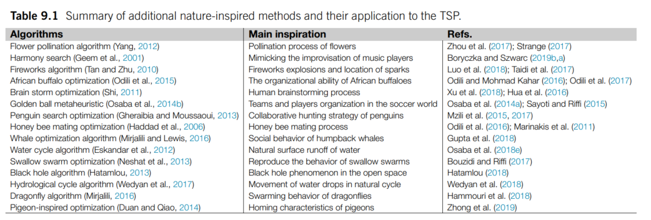
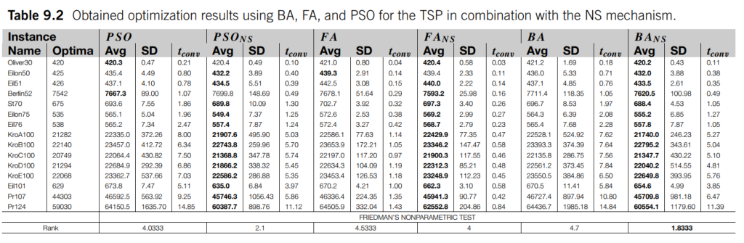

Slide 13
TSP 数据集
TSPLIB (uni-heidelberg.de)
Extreme Algorithms (gwu.edu)
数据科学|运筹学（OR）数据集介绍 - 知乎 (zhihu.com)
http://comopt.ifi.uni-heidelberg.de/software/TSPLIB95/

